Slide 1
CHÀO MỪNG CÁC CON
ĐẾN VỚI TIẾT HỌC MÔN TOÁN

Slide 2
KHỞI ĐỘNG

Slide 3
Nêu 3 số chia hết cho 2.
Nêu dấu hiệu chia hết cho 2; dấu hiệu chia hết cho 5.
Nêu 3 số chia hết cho 5.

Slide 4
Toán 4
Dấu hiệu chia hết cho 9

Slide 5
YÊU CẦU CẦN ĐẠT
1
2
Vận dụng dấu hiệu chia hết cho 9 để giải các bài toán liên quan.
Nắm được dấu hiệu chia hết cho 9
3
Rèn tính chính xác, cẩn thận trong tính toán.

Slide 6
Các hoạt động trong tiết học
1
Khám phá
2
Thực hành
3
Vận dụng – Trải nghiệm

Slide 7
KHÁM PHÁ

Slide 8
72 : 9 =
8
?
Em có nhận xét gì về tổng các chữ số của các số bị chia 72 và 657?
Nêu dấu hiệu chia hết cho 9.
Ta có: 7 + 2 =
9
Tổng các chữ số của các số bị chia 72; 657 đều chia hết cho 9.
9 : 9 =
1
657 : 9 =
?
73
18
Ta có: 6 + 5 + 7 =
18 : 9 =
2
Các số có tổng các chữ số chia hết cho 9 thì chia hết cho 9.

Slide 9
Muốn nhận biết một số có chia hết cho 9 hay không, ta làm qua 2 bước:
- Bước 1: Tính tổng các chữ số.
- Bước 2: Lấy tổng đó chia cho 9, nếu tổng chia hết thì số đó chia hết cho 9.

Slide 10
182 : 9 =
20 (dư 2)
Ta có: 1+8+2=
11
11: 9 =
1 (dư 2)
451 : 9 =
50 (dư1)
10
Ta có: 4+5+1=
10 : 9 =
1 (dư 1)
Tổng các chữ số của các số bị chia 182; 451 có chia hết cho 9 không?
Vậy các số có tổng các chữ số không chia hết cho 9 thì không chia hết cho 9.

Slide 11
Dấu hiệu chia hết cho 9
Các số có tổng các chữ số chia hết cho 9 thì chia hết cho 9.
Chú ý: Các số có tổng các chữ số không chia hết cho 9 thì không chia hết cho 9.
Nêu sự khác nhau giữa dấu hiệu chia hết cho 2 và 5 với dấu hiệu chia hết cho 9.

Slide 12
YÊU CẦU CẦN ĐẠT
1
2
Vận dụng dấu hiệu chia hết cho 9 để giải các bài toán liên quan.
Nắm được dấu hiệu chia hết cho 9
3
Rèn tính chính xác, cẩn thận trong tính toán.

Slide 13
THỰC HÀNH

Slide 14
Bài 1: Trong các số sau,
số nào chia hết cho 9?
99; 1999; 108; 5643; 29 385
Chúng ta vận dụng kiến thức nào để làm bài tập này?
Các số chia hết cho 9 là: 99, 108, 5643, 29385
Vì sao các số trên chia hết cho 9?

Slide 15
Bài 2: Trong các số sau,
số nào không chia hết cho 9?
96; 108; 7853; 5554; 1097
Các số không chia hết cho 9 là: 96, 7853, 5554, 1097
Vì sao các số trên không chia hết cho 9?

Slide 16
Bài 3: Viết hai số có ba chữ số và chia hết cho 9.
Các số phải viết cần đạt được những yêu cầu nào của bài?
Là số có ba chữ số.
Là số chia hết cho 9.
HS làm sgk, báo cáo trên nhóm chát.

Slide 17
Bài 4. Tìm chữ số thích hợp viết vào ô trống để được số chia hết cho 9.
2 5
31
1
35
2
5
Ngoài điền các chữ số: 5; 1; 2 ta còn điền được các chữ số khác không? Vì sao?

Slide 18
YÊU CẦU CẦN ĐẠT
1
2
Vận dụng dấu hiệu chia hết cho 9 để giải các bài toán liên quan.
Nắm được dấu hiệu chia hết cho 9
3
Rèn tính chính xác, cẩn thận trong tính toán.

Slide 19
VẬN DỤNG

Slide 20
Cùng giúp ông chuẩn bị bữa tối nhé ^^

Slide 21
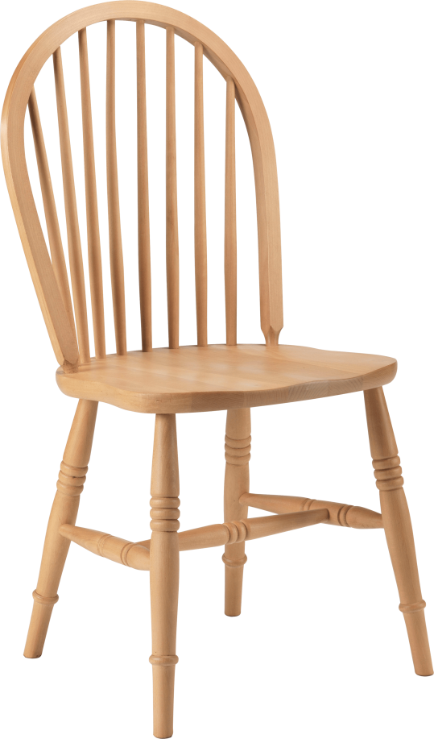

Slide 22
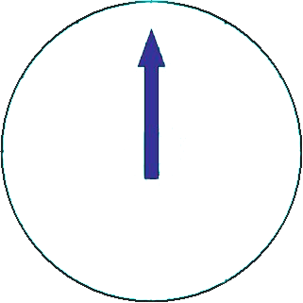
Số 549 chia hết cho 9.
Đúng hay sai?
HẾT GIỜ
A
ĐÚNG
B
SAI

Slide 23
3…. 5
Chữ số điền vào chỗ chấm để tạo thành số chia hết cho 9 là
HẾT GIỜ
A
2
B
3
C
4
D
1

Slide 24
Số nào không chia hết cho 9?
HẾT GIỜ
A
279
B
94
C
81
D
1035

Slide 25
Số nào chia hết cho 9?
HẾT GIỜ
A
578
B
4216
C
8964
D
205

Slide 26
Các số có tổng các chữ số chia hết cho 9 thì chia hết cho 9
HẾT GIỜ
A
SAI
B
ĐÚNG

Slide 27
YÊU CẦU CẦN ĐẠT
1
2
Vận dụng dấu hiệu chia hết cho 9 để giải các bài toán liên quan.
Nắm được dấu hiệu chia hết cho 9
3
Rèn tính chính xác, cẩn thận trong tính toán.

Slide 28
Ở NHÀ
Ghi nhớ dấu hiệu chia hết cho 9
Hoàn thành bài tập vào vở ô li.
Chuẩn bị bài sau: Dấu hiệu chia hết cho 3.

Slide 29
Chúc các em học tốt, chăm ngoan

